Slide 1
기온별 옷차림 추천 프로그램
잘 챙겨입고 나가세요~
통합 응용 SW 개발자(C#, JAVA)과정 – 양 화 영

Slide 2




기온별 옷차림 추천 프로그램
프로그램 기본 구조
Winform
프로그램 개선 및 고찰

Slide 3



기온별 옷차림 추천 프로그램
프로그램 개발 환경
개발 언어
C#
IDE 툴
Visual Studio 2019
API
전국 육상주간예보

Slide 4
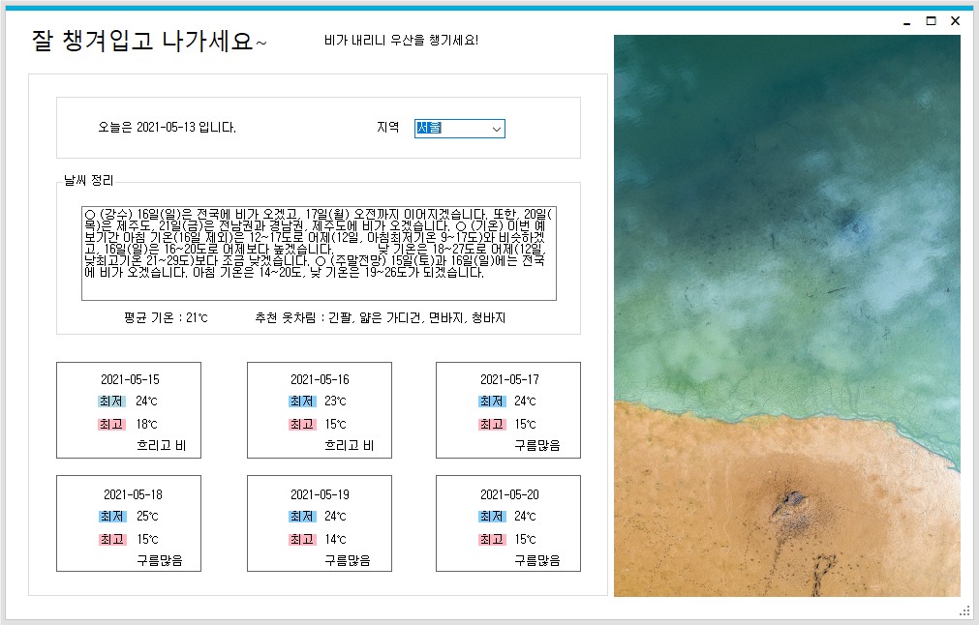
기온별 옷차림 추천 프로그램
프로그램 개발 개요
API를 통한 데이터의 일관된 조회가 가능하도록
하였습니다.
날씨와 연관하여 옷차림을 추천하는 기능이 있다면
더 용이해 보여
추가하였습니다.
API를 활용하여
날씨를 알려주는 프로그램을
구상하였습니다.
객체로 분리하여
전체적인 코드의 가독성을 높였습니다.

Slide 5
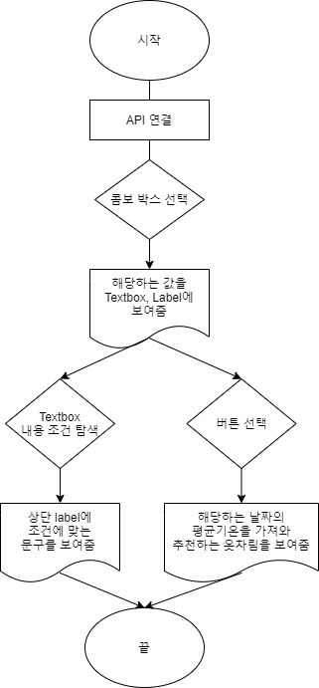
기온별 옷차림 추천 프로그램
알고리즘

Slide 6
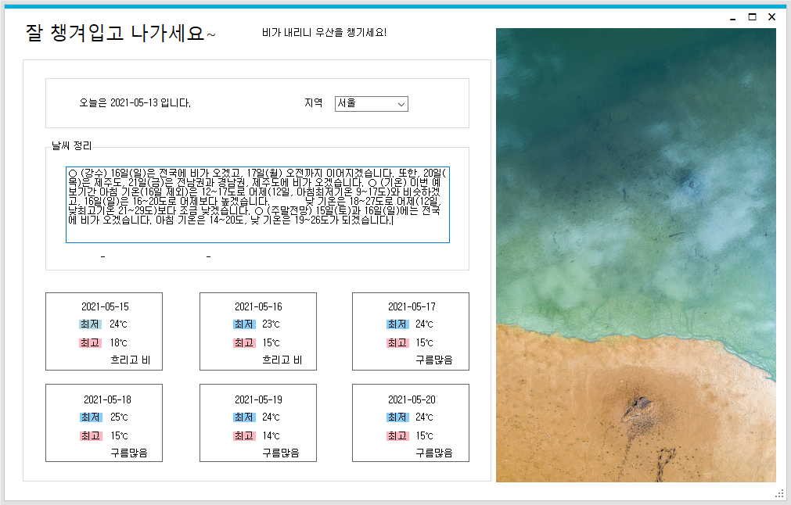
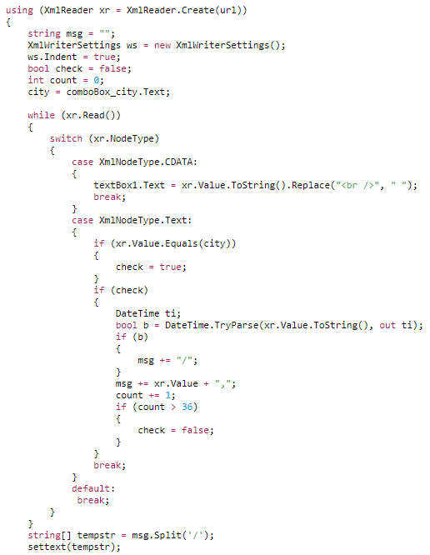
기온별 옷차림 추천 프로그램
Winform
API에서 가져온 정보를 활용하기 위해
먼저 Tempstr 배열에 넣었습니다.

Slide 7
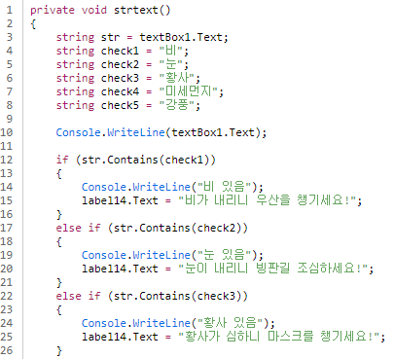
기온별 옷차림 추천 프로그램
Winform
Textbox에 조건을 걸어 특정 문자가 있다면
해당하는 문구를 넣었습니다.

Slide 8
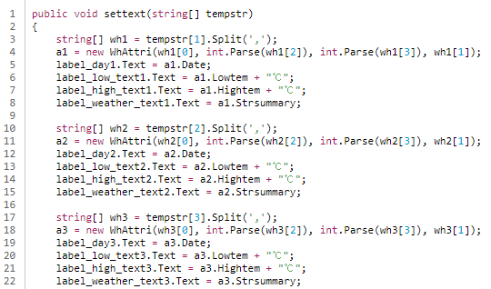
기온별 옷차림 추천 프로그램
Winform
Tempstr 배열을 가져와서
Label마다 필요한 값을 넣었습니다.

Slide 9
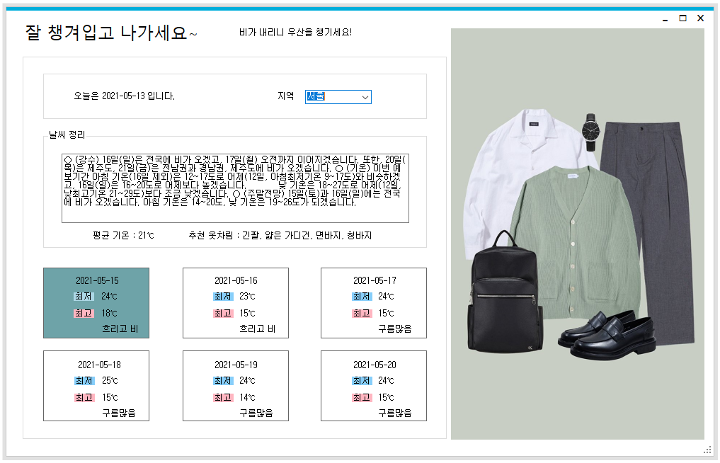
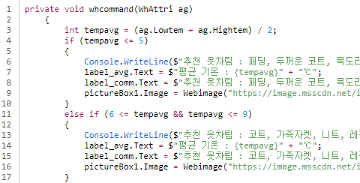
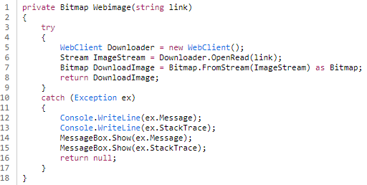
기온별 옷차림 추천 프로그램
Winform
버튼을 누르면 평균 기온에 맞추어
추천 옷차림이 보입니다.

Slide 10

기온별 옷차림 추천 프로그램
프로그램 개선 및 고찰
개선 사항
콤보박스에 사용자가
입력하는 방법도 생각하여
자동완성 기능을 추가하였습니다.
고찰
가져온 API가 이틀 뒤부터
데이터가 있어 오늘과 모레를
알려주지 못해 이 부분에 대한
보완이 필요합니다.

Slide 11
기온별 옷차림 추천 프로그램
감사합니다.

